Slide 1
后缀树 后缀自动机
Hrz
17.3

Slide 2
TODO
任务要求
后缀树 与 后缀自动机
相关算法

Slide 3
基本要求
对任意给定的字符串S，建立其后缀树（后缀自动机）。
查找一个字符串S是否包含子串T。
统计S中出现T的次数。
找出S中最长的重复子串。所谓重复子串是指出现了两次以上的子串。
分析以上各个算法的时间复杂度。
查找两个字符串Q和R中最长的共有字串。

Slide 4
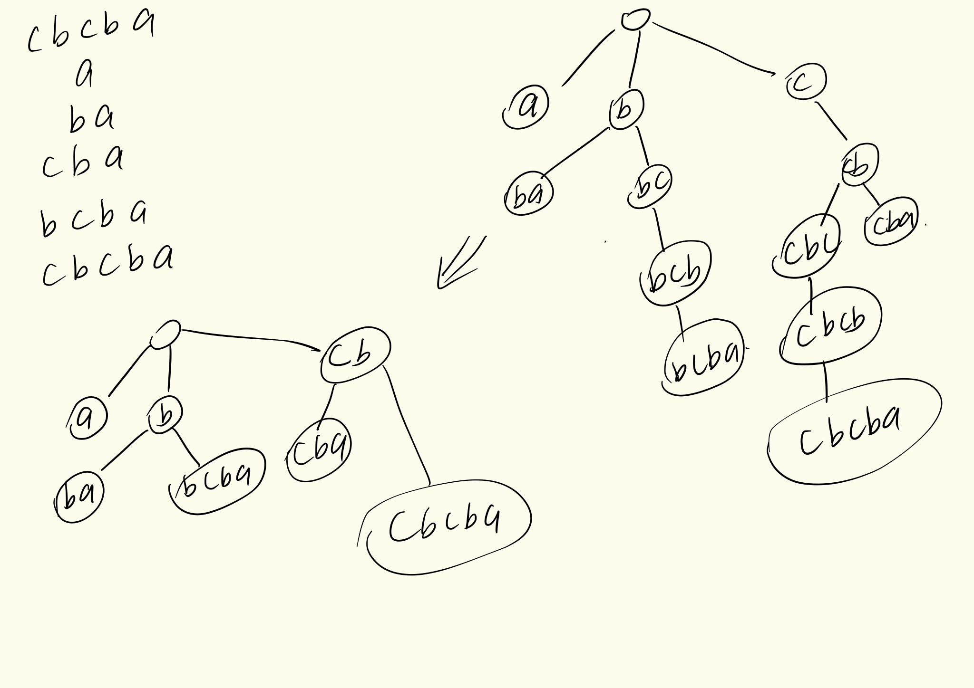
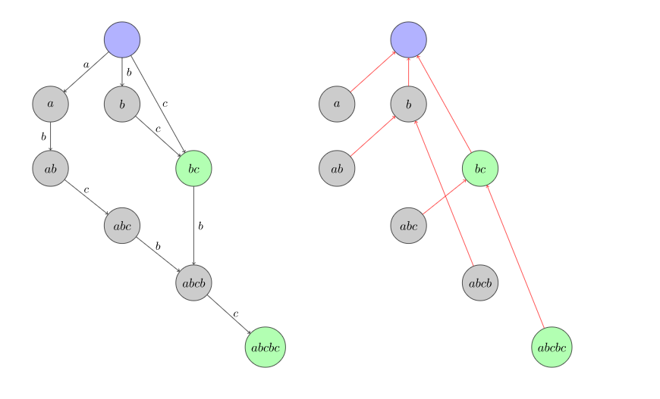
abcbc

